Slide 1
Ces enfants BRILLANTS
Notes:
Ah! les enfants! Leurs beaux grands yeux et leur sourire moqueur peuvent égayer vos journées… ou vous donner quelques cheveux gris. Comme vous le savez, ils grandissent très vite. Vous clignez des yeux et ils sont devenus des adolescents, et le reste est de l’histoire ancienne.
Nous avons tellement entendu parler des enfants de l’après-guerre et du millénaire, des générations aux besoins oculaires et aux comportements uniques. Dans la présentation d’aujourd’hui, nous aimerions nous pencher sur nos enfants, ceux de la génération Z. Ils sont nombreux : deux milliards dans le monde et 25 % de la population de l’Amérique du Nord. Aujourd’hui, nous aimerions mieux comprendre le développement de nos enfants et le marché qu’ils représentent.
((À moins d’une indication contraire, toutes les photos proviennent de Transitions Optical ou ont été achetées sur Dreamtimes.com ou Thinkstock.))

Slide 2
Les objectifs du jour
Analyser comment les différentes générations considèrent leurs yeux et les utilisent – et ce que cela signifie pour la génération Z.
L’importance de la vision dans le développement des enfants.
Le besoin chez les enfants de soins de la vue et de protection oculaire contre les rayons UV et la lumière bleue nocive.
Comment nous, à titre d’opticiens et de membres du personnel, pouvons offrir les meilleurs soins de la vue possible à nos jeunes patients.
Notes:
La vie d’aujourd’hui est différente de celle des générations précédentes. Fait intéressant, la génération Z utilise ses yeux de différentes façons, ce qui pourrait entraîner des conséquences à court et à long terme.
Auparavant, l’éclairage dans les salles de classe était fluorescent, maintenant, il est à DEL. Les livres sont remplacés par des iPad. Nous sommes passés des jeux de société, comme serpents et échelles et Monopoly, aux consoles PlayStation et Nintendo, et, maintenant, la réalité virtuelle et les jeux sur appareil mobile, comme PokemonGo, ont la cote.
Nous avons amélioré la sécurité des enfants : les ceintures de sécurité et maintenant les sièges d’auto, qui ont grandi avec eux. Les enfants des générations précédentes ne portaient pas de casque à vélo comme les enfants le font aujourd’hui.
Je pourrais continuer des heures durant, mais aujourd’hui, j’aimerais porter une attention particulière à la vision de ces enfants brillants et à ses aspects moins brillants afin de mieux comprendre comment travailler avec nos enfants de la génération Z

Slide 3
Population canadienne par âge
Source : Statistique Canada, recensement de 2011.
Notes:
Selon Statistique Canada, les enfants de la génération Z représentent 22 % de la population canadienne.
Les milléniaux sont la génération la plus analysée de l’histoire. Toutefois, nous commençons à peine à comprendre l’impact que la génération Z aura sur l’avenir.
Source : http://www12.statcan.gc.ca/census-recensement/2011/as-sa/98-311-x/2011003/tbl/tbl3_2-1-fra.cfm.

Slide 4
 | ENFANTS DE L’APRÈS-GUERRE | GÉNÉRATION X | MILLÉNIAUX | GÉNÉRATION Z
Années | 1946-1964 | 1965-1976 | 1977-1993 | 1994 -
Âge | 71 - 53 | 52 - 41 | 40 - 24 | 23 et moins
Événements importants | Droits civils Émancipation des femmes Guerre froide | Watergate L’arrivée de MTV | SIDA Technologie | 9/11 Guerres en Irak et en Afghanistan Krach boursier
Principales caractéristiques | Analystes Optimistes Axés sur le travail | Individualistes Flexibles Sceptiques | Dépendants de la technologie Priorisent la famille Optimistes | Se méfient de la politique Toujours branchés Multitâches
Attitude envers les lunettes | 77 % portent des lunettes Taux de rachat le plus élevé et payeurs privés Plus susceptibles d’acheter auprès d’indépendants | 72 % portent des lunettes Près de 60 % de toutes les lunettes solaires avec prescription sont vendues à des presbytes | Sont plus susceptibles de… croire que la protection contre la lumière bleue est importante préférer le service à la clientèle en ligne ou les messages textes faire des achats auprès d’un détaillant | Environ 50 % des enfants de la génération Z portent des lunettes Sont plus susceptibles d’acheter des sous-produits optiques
Sources : 2017 Wakefied Research et VisionWatch.
Notes:
Les différences de l’enfance modèlent notre image du monde et même nos attitudes envers les lunettes.
En raison de leur dépendance à la technologie, il n’est pas surprenant que les milléniaux soient plus susceptibles de croire qu’il est important que leurs lunettes avec prescription protègent contre la lumière bleue (83 % des milléniaux versus 77 % de la génération X et 75 % des enfants de l’après-guerre). (Source : 2017 Transitions Employee Perceptions of Vision Benefits, Wakefield Research)
Les milléniaux sont souvent influencés par des parents hyper attentionnés ou « poule ». La génération Z a tendance à avoir des parents qui l’incitent à répondre aux questions et à résoudre les problèmes par elle-même. La génération Z navigue sur le Web depuis son enfance, ce qui lui a permis de s’adapter facilement à la technologie numérique en bas âge. Cet accès procure à la génération Z plus de matière à réfléchir et plus de renseignements sur les produits et services. Ces renseignements indiquent clairement que ces enfants influenceront également leurs parents quand viendra le temps de leur acheter des lunettes.
(Les autres données sur les lunettes proviennent de VisionWatch, un sondage continu des consommateurs du Vision Council.)

Slide 5
Les décisions d’achat influencées par la génération Z
Source : Meet Generation Z par Sparks & Honey.
Notes:
Des études indiquent que la génération Z influence déjà les achats du ménage, et ce, plus que n’importe quelle autre génération avant elle (source : JWT Intelligence).
(Une autre étude de l’agence new-yorkaise Sparks & Honey intitulée Meet Generation Z a montré que la génération Z influence les achats importants selon les mamans.) Leur habileté à influencer les décisions d’achat ne devrait pas être sous-estimée, car elle est très puissante.
Marcie Merriman, directrice générale de la stratégie de croissance et de l’innovation en commerce de détail pour Ernst & Young, a révélé à Business Insider que la génération Z influence la façon dont leurs parents dépensent, plus que les milléniaux ne l’ont fait auparavant. Donc, nous devons sans contredit parler autrement des produits aux patients et aux parents de la génération Z.

Slide 6
Un regard de plus près sur la génération Z
L'enfance de la génération Z est très différente de celle de ses parents et de ses grands-parents
Génération très connectée - véritables "natifs du numérique"
Elle croit tout le monde devrait avoir un téléphone intelligent et estime qu'il est acceptable de l'utiliser partout
Les adolescents passent près de 9 heures par jour à consommer des médias
Source: Washington Post
Notes:
Examinons de plus près la génération Z. Leur enfance est très différente de celle de leurs parents et grands-parents. Ils sont de vrais "natifs du numérique", la première génération à apprendre à utiliser des tablettes avant de pouvoir parler, la première à entretenir des amitiés d'enfance sur des appareils numériques et les premiers dont leurs naissances, photos de bébé et récitals d'écoles élémentaires sont partagés sur les réseaux sociaux.
Les membres de la génération Z croient que tout le monde devrait avoir un téléphone intelligent à l’âge de 13 ans et qu’il est acceptable de l’utiliser essentiellement partout — lors d'un dîner familial, pendant un service religieux, même lors de mariages. Une enquête a montré qu'ils pensaient que cela serait acceptable lors de leur propre mariage!
http://www.washingtonpost.com/sf/style/2016/05/25/inside-the-race-to-decipher-todays-teens-who-will-transform-society-as-we-know-it/?utm_term=.1a923ca195c5

Slide 7
Saviez-vous que…
… 80 % de ce que les enfants apprennent au cours des 12 premières années de leur vie passe par leurs yeux?
Toutefois…
… il semblerait que 60 % des enfants qui éprouvent des difficultés en lecture présentent des problèmes de vision non corrigés ou non détectés
Près de 25 % des enfants d’âge scolaire souffrent de problèmes visuels
Sources : Association canadienne des optométristes et Coalition nationale pour la santé visuelle.
Notes:
Les études révèlent que nous devons porter une attention particulière à la vision des enfants.
L’Association canadienne des optométristes révèle que 80 % de ce que les enfants apprennent au cours des 12 premières années de leur vie passe par leurs yeux. Ce seul chiffre nous indique à quel point la vision est importante en début de vie.
La Coalition nationale pour la santé visuelle estime que 60 % des enfants canadiens qui éprouvent des difficultés en lecture présentent des problèmes de vision non corrigés ou non détectés et que près de 25 % des enfants d’âge scolaire souffrent de problèmes visuels.
Malheureusement, les enfants ne réalisent pas toujours qu’ils souffrent de problèmes de vision. À titre de professionnels, nous reconnaissons facilement les symptômes, mais nous pourrions mieux informer les parents, les enseignants, les tuteurs et leurs proches sur les symptômes à surveiller chez les enfants. Nous reviendrons sur les symptômes plus en détail plus tard dans la présentation.
Il existe plusieurs raisons pour lesquelles les enfants qui ont besoin de lunettes n’en portent pas. Nous espérons que ce chiffre diminuera à mesure que nous accroîtrons la sensibilisation sur la vision et le développement des enfants.

Slide 8
Un besoin criant de défenseurs
Les enfants qui souffrent de problèmes de vision non détectés peuvent manquer de confiance en eux, ressentir de la frustration, posséder de faibles compétences en alphabétisme ou présenter des effets secondaires physiques, comme des maux de tête.
Ils sont parfois considérés à tort comme des « élèves lents ».
Les problèmes visuels peuvent limiter l’habileté d’un enfant à apprendre et à interagir avec les autres enfants.
Notes:
Un parent ne veut surtout pas se faire dire que son enfant éprouve des difficultés d’apprentissage. Malheureusement, plusieurs enseignants et parents ne savent pas quoi surveiller. Donc, les problèmes de vision demeurent facilement non détectés. Selon l’American Optometric Association, parfois, les enfants sont non seulement considérés comme des « élèves lents », mais comme des « enfants à problèmes » (60 % des élèves considérés comme des « élèves problématiques » présentent des problèmes de vision non détectés).
Selon la National Parent Teacher Association, plus de 10 millions d’enfants canadiens souffrent de problèmes visuels qui nuisent à leur rendement scolaire.
Quand nous pensons à la vision, nous faisons souvent référence à l’acuité visuelle, mais nous pouvons facilement oublier à quel point la vision peut nuire au développement social des enfants. Les simples activités du quotidien, comme jouer et interagir avec les autres, peuvent s’avérer problématiques pour les enfants ayant des problèmes visuels. Parfois, certains jeunes joueurs de soccer semblent dans leur propre monde. Ils n’éprouvent pas nécessairement de problèmes de vision, mais ce pourrait être le cas. Les enseignants croient souvent qu’ils souffrent de troubles de déficit de l’attention (TDA) quand, en fait, des problèmes visuels sont peut-être en cause. Il est particulièrement important que les personnes qui travaillent avec les enfants connaissent les symptômes liés à des problèmes de vision.
Nous pouvons nous porter à la défense des enfants en sensibilisant plus de gens.

Slide 9
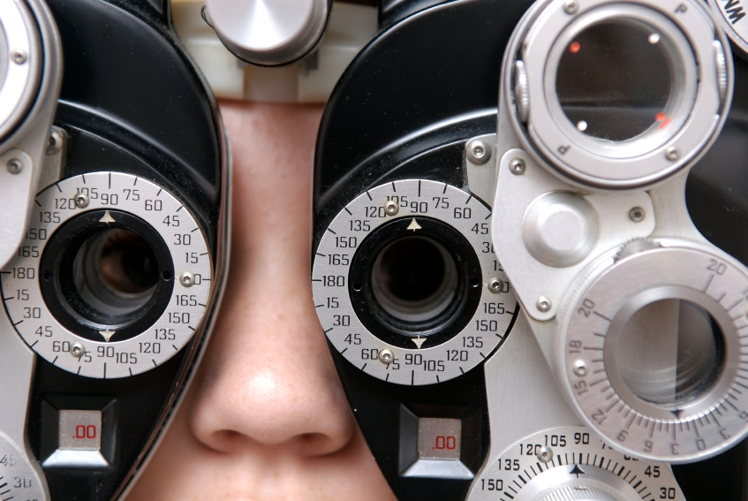
Il faudrait commencer à prendre soin de ses yeux régulièrement et à les protéger pendant l’enfance
Au Canada, 61 % des parents croient à tort qu’ils le sauraient si leur enfant souffrait d’un problème visuel.
Les parents canadiens rangent la santé oculaire de leurs enfants dans les priorités de santé auxquelles ils accordent le moins d’importance et seulement 25 % d’entre eux la considèrent comme l’une de leurs trois priorités les plus importantes.
Moins de 14 % des enfants canadiens âgés de 6 ans et moins ont subi un examen visuel.
Sources : Association canadienne des optométristes et Coalition nationale pour la santé visuelle.
Notes:
L’enfance est un moment important dans le développement de l’œil et, puisque les habitudes oculaires s’y forment, il faudrait commencer à prendre soin de ses yeux régulièrement et à les protéger en bas âge.
Au Canada, 61 % des parents croient à tort qu’ils le sauraient si leur enfant souffrait d’un problème visuel.
Les parents canadiens rangent la santé oculaire de leurs enfants dans leurs priorités de santé auxquelles ils accordent le moins d’importance et seulement 25 % d’entre eux la considèrent comme l’une de leurs trois priorités les plus importantes.
(Source : Association canadienne des optométristes
http://www.newswire.ca/news-releases/canadian-parents-turn-a-blind-eye-to-childrens-eye-health-589456541.html)
Moins de 14 % des enfants canadiens âgés de 6 ans et moins ont subi un examen visuel.
(Source : Coalition nationale pour la santé visuelle
http://www.cos-sco.ca/wp-content/uploads/2012/09/VisionLossinCanada_e.pdf)
Nous espérons régler ce problème maintenant pour éviter que d’autres enfants en souffrent à l’âge adulte. ~ Oui, un tout nouveau monde!

Slide 10
Des possibilités s’offrent à vous
Informer les parents, les enseignants et les proches
Comprendre les différences en matière de santé visuelle de la génération Z et les possibilités de croissance de votre clinique
Influencer la vie des enfants afin d’influencer leur avenir et le nôtre
Notes:
Le monde d’aujourd’hui comporte de nombreux changements et défis, ce qui nous permet de nous pencher sur la génération Z. Nous entendons toujours dire que les enfants sont notre avenir. Oui, ils le sont, et nous pouvons faire une différence. Ces renseignements nous ont permis de constater qu’il est tout aussi important de présenter les lunettes à l’enfant qu’au parent.

Slide 11
Informer les parents, les enseignants et les proches

Slide 12
Discuter des symptômes à surveiller avec les parents et les enseignants
En fait, 44 % des parents ne savent pas que des troubles de comportement peuvent indiquer que la vue d’un enfant est compromise
S’asseoir près du téléviseur ou lire de près constamment
Notes:
Tout d’abord, nous devons faire réaliser aux parents que leurs enfants doivent subir un examen visuel, et les professionnels de la vue devraient se servir de ce message pour attirer de nouveaux clients potentiels, dans un blogue, les réseaux sociaux ou à l’école.
1. Bien que ce soit un mythe que de s’asseoir près de la télévision nuira à vos yeux, cette habitude pourrait laisser présager un problème visuel.

Slide 13
Discuter des symptômes à surveiller avec les parents et les enseignants
S’asseoir près du téléviseur ou lire de près constamment | Se frotter les yeux fréquemment
Notes:
2. Oui, les enfants se frottent souvent les yeux quand ils sont fatigués ou contrariés, mais s’ils le font pendant qu’ils tentent de se concentrer ou qu’ils bougent, ils pourraient souffrir de problèmes visuels.

Slide 14
Discuter des symptômes à surveiller avec les parents et les enseignants
S’asseoir près du téléviseur ou lire de près constamment | Se frotter les yeux fréquemment | Sauter des lignes ou utiliser un doigt pour guider les yeux pendant la lecture
Notes:
3. Quand les enfants apprennent à lire et prononcent les mots, ils utilisent souvent leur doigt pour savoir où ils sont rendus, mais à la longue, ils devraient être capables de se concentrer et de ne pas perdre le fil de leur lecture.

Slide 15
Discuter des symptômes à surveiller avec les parents et les enseignants
S’asseoir près du téléviseur ou lire de près constamment | Se frotter les yeux fréquemment | Sauter des lignes ou utiliser un doigt pour guider les yeux pendant la lecture | Être sensible à la lumière ou produire beaucoup de larmes
Notes:
4. Les yeux de vos enfants sont-ils particulièrement sensibles à l’éclairage intérieur, au soleil ou au flash des appareils photo? Les enfants qui souffrent de photophobie, ou qui sont extrêmement sensibles à la lumière, peuvent avoir des maux de tête et des nausées.

Slide 16
Discuter des symptômes à surveiller avec les parents et les enseignants
S’asseoir près du téléviseur ou lire de près constamment | Se frotter les yeux fréquemment | Sauter des lignes ou utiliser un doigt pour guider les yeux pendant la lecture | Être sensible à la lumière ou produire beaucoup de larmes
Fermer un œil pour lire ou pour regarder la télévision
Notes:
5. Si un enfant ferme un œil fréquemment, il pourrait souffrir d’un problème de vision réfractive ou binoculaire qui empêche les deux yeux de travailler aisément en équipe. Bien que ces problèmes ne mettent pas la vie en danger, ils doivent être corrigés tôt pour éviter d’entraîner des conséquences à court et à long terme qui pourraient les suivre à l’âge adulte.

Slide 17
Discuter des symptômes à surveiller avec les parents et les enseignants
S’asseoir près du téléviseur ou lire de près constamment | Se frotter les yeux fréquemment | Sauter des lignes ou utiliser un doigt pour guider les yeux pendant la lecture | Être sensible à la lumière ou produire beaucoup de larmes
Fermer un œil pour lire ou pour regarder la télévision | Obtenir des notes plus basses qu’à l’habitude
Notes:
6. Si un enfant éprouve de la difficulté à voir ce que son enseignant écrit au tableau en raison d’une mauvaise vision, il pourrait ne pas vous en parler. Par conséquent, ses notes pourraient en souffrir.

Slide 18
Discuter des symptômes à surveiller avec les parents et les enseignants
S’asseoir près du téléviseur ou lire de près constamment | Se frotter les yeux fréquemment | Sauter des lignes ou utiliser un doigt pour guider les yeux pendant la lecture | Être sensible à la lumière ou produire beaucoup de larmes
Fermer un œil pour lire ou pour regarder la télévision | Obtenir des notes plus basses qu’à l’habitude | Éviter d’utiliser un ordinateur, car « ça me fait mal aux yeux »
Notes:
7. La fatigue oculaire numérique est répandue chez les enfants qui utilisent souvent des ordinateurs ou d’autres appareils numériques.

Slide 19
Discuter des symptômes à surveiller avec les parents et les enseignants
S’asseoir près du téléviseur ou lire de près constamment | Se frotter les yeux fréquemment | Sauter des lignes ou utiliser un doigt pour guider les yeux pendant la lecture | Être sensible à la lumière ou produire beaucoup de larmes
Fermer un œil pour lire ou pour regarder la télévision | Obtenir des notes plus basses qu’à l’habitude | Éviter d’utiliser un ordinateur, car « ça me fait mal aux yeux » | Plisser les yeux ou loucher ou incliner la tête pour voir le tableau dans la salle de classe
Notes:
8. Les enseignants devraient surveiller les élèves qui plissent les yeux ou louchent ou qui inclinent la tête pour voir le tableau. Avant que l’enfant subisse un examen de la vue, déplacez-le plus près du tableau pour qu’il voit mieux.

Slide 20
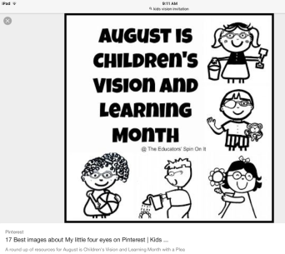
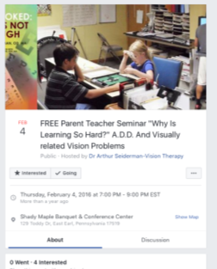
Penser différemment
Transmettez le message comme suit…
Médias sociaux
Écoles et associations parents-enseignants (APE)
Enseignants et visites dans les
écoles
Infirmières et trousses de premiers soins pour les yeux (DistinctiveStrategies.com)
Entraîneurs et équipes de sports récréatifs
Notes:
Seules quelques organisations autres que celles qui se consacrent aux soins de la vue considèrent la mauvaise vision chez les enfants comme un problème qui nuit à l’alphabétisation. C’est pourquoi nous devons, à titre de professionnels de la vue, aider nos enfants de la génération Z.
(Zaba, J. N., R. Mozlin et W. T. Reynolds (2003). « Insights on the efficacy of vision examinations and vision screenings for children first entering school ». J Behav Optom, p. 123-126.)
Nous pouvons parler aux parents, mais nous pouvons tellement faire plus pour aider les parents et les gens à réaliser l’importance des examens de la vue pendant l’enfance. En tant que professionnels, nous pouvons sensibiliser notre collectivité à l’aide des médias sociaux, des associations parents-enseignants (APE) des écoles, des enseignants, etc. Nous pouvons penser autrement pour transmettre notre message. Des trousses de premiers soins pour les yeux dans toutes les écoles, des séminaires éducatifs donnés en soirée pour les enseignants, sensibiliser les entraîneurs, les équipes sportives communautaires, etc.
Pinterest offre d’excellentes idées quand vient le temps de créer des invitations pour des événements s’adressant aux enseignants, aux infirmières scolaires, aux pédiatres ou à quiconque à qui vous aimeriez mieux faire comprendre la vision des enfants. C’est une belle occasion de « donner en retour » à la collectivité, mais la plupart du temps cela finit par « donner en retour » à la clinique grâce aux nouveaux clients potentiels. DistinctiveStrategies.com vend des trousses de premiers soins pour les yeux. Vous n’avez qu’à y insérer votre carte professionnelle. Si vous assistez à une réunion d’une APE, présentez-les à l’infirmière scolaire ou au directeur.
La plupart des équipes de sports récréatifs organisent une journée d’inscription : American Youth Soccer Association (AYSO), football, natation, etc. Demandez au membre du personnel approprié si vous pouvez y assister. Apportez une table et profitez-en pour renseigner les participants sur la sécurité oculaire et pour leur présenter des montures. Apportez du nettoyant et des linges pour lunettes et profitez-en pour faire une démonstration. Puisque nous avons tous peur que les enfants se blessent en faisant du sport, votre présence serait de mise dans de tels événements.

Slide 21
Le besoin de protection
Notes:
Rien de mieux qu’un enfant qui sourit pour nous remercier de l’aimer et de le protéger.

Slide 22
Protéger les animaux…
Notes:
(Ces photos n’ont pas été achetées.)
Nous pouvons pratiquement rire de la façon dont nous protégeons nos amis à quatre pattes. Nous devons faire la même chose et encore mieux pour nos enfants.

Slide 23
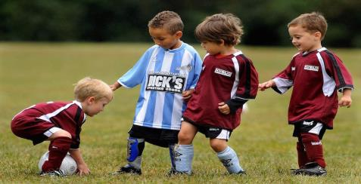
La protection du corps et de la peau est en tête de liste des priorités des parents
Sièges d’auto
Équipement de sport – vélo, baseball, soccer, natation, basketball, athlétisme, volleyball, motocyclette, ski, surf, tennis, etc.
Chapeaux, vêtements et écran solaire
Chaussettes pour prévenir les ampoules
Manteaux, protège-oreilles et gants pour protéger contre le froid
Notes:
Plus nous en avons appris sur les différents besoins des enfants, mieux nous les avons protégés. Nous nous assurons que nos enfants sont protégés quand ils font du sport, en voiture et contre les intempéries.
Nous protégeons également nos enfants d’autres façons. Quand nous apprenons que l’endroit mou sur la tête et les muscles du cou d’un bébé ne sont pas entièrement développés, nous les tenons de façon à les soutenir et à les protéger contre les blessures. Nous avons également appris qu’un enfant en développement qui rampe améliore sa coordination main-œil. Donc, plus nous en savons sur la protection et la sécurité, plus nous apportons d’excellents changements. Maintenant, nous comprenons mieux les yeux en développement d’un enfant et, tout comme les autres parties du corps, nous devons aussi les protéger. Penchons-nous sur l’œil de l’enfant en développement.

Slide 24
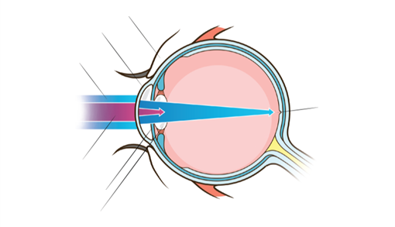
Les rayons UV et la lumière bleue
PAUPIÈRE
CORNÉE
Les jeunes yeux laissent pénétrer plus de lumière nocive.
L’exposition à long terme à la lumière bleue augmente le risque de souffrir de dégénérescence maculaire liée à l’âge.
LUMIÈRE BLEUE
RÉTINE CENTRALE (MACULA)
RAYONS UV
IRIS
CRISTALLINE
Sources : Sparrow, 2000, et Arnault, 2013.
Notes:
Le cristallin d’un enfant n’est pas entièrement développé et ne filtre pas adéquatement les rayons UV. Par conséquent, il est plus vulnérable qu’un adulte aux rayons UV et à une transmission accrue dans l’œil (Sanford, B. E. et coll. (1996). Acta Ophthalmologica Scandinavica, 74, p. 553-557). En termes simples, les yeux d’un enfant sont plus vulnérables aux rayons UV et à la lumière bleue nocive, car ils ne sont pas entièrement développés.
En raison de son niveau d’énergie plus élevé que les autres longueurs d’onde du spectre visible, la lumière bleue peut nuire à la rétine. L’exposition à long terme à la lumière bleue nocive augmenterait les risques de souffrir de dégénérescence maculaire liée à l’âge (DMLA) (Arnault, 2013).
Bien que les rayons UV soient principalement bloqués par la cornée et le cristallin chez les adultes en santé (pas autant chez les enfants), à titre de lumière visible, la lumière bleue passe à travers l’œil et atteint la rétine.
La quantité de lumière bleue qui atteint la rétine dépend de l’âge de l’œil puisqu’au fil du temps, le cristallin jaunit légèrement, ce qui faciliterait l’absorption de la lumière bleu-violet.
Il est important de comprendre les yeux d’un enfant en développement alors que nous sensibilisons plus de gens à la protection.
Sources :
Sanford, B. E. et coll. (1996). « The effects of ultraviolet-A radiation on visual evoked potentials in the young human eye », Acta Ophthalmologica Scandinavica, 74, p. 553-557.
Arnault, E., C. Barrau, C. Nanteau, P. Gondouin, K. Bigot et coll. (2013). « Phototoxic Action Spectrum on a Retinal Pigment Epithelium Model of Age-Related Macular Degeneration Exposed to Sunlight Normalized Conditions », PlosOne. http://dx.doi.org/10.1371/journal.pone.0071398
Sparrow J.R., K. Nakanishi et C.A. Parish (2000). « The Lipofuscin Fluorophore A2E Mediates Blue Light-Induced Damage to Retinal Pigmented Epithelial Cells », Invest. Ophthalmol. Vis. Sci., 41(7), p. 1981-1989. http://www.ncbi.nlm.nih.gov/pubmed/10845625

Slide 25
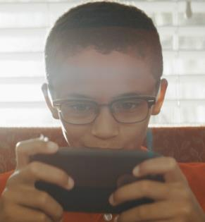
L’utilisation des appareils numériques
La lumière bleue nocive et la fatigue oculaire préoccupent beaucoup les gens en raison de l’accroissement de l’utilisation des appareils numériques au cours des dernières années.
2 HEURES PAR JOUR DEVANT UN ÉCRAN
Source : Jeunes en forme Canada
Notes:
Comme discuté, l’enfance des enfants d’aujourd’hui est différente.
En fait, les enfants canadiens âgés de 3 à 5 ans passent environ la moitié de leur journée à effectuer des activités sédentaires et environ 2 heures par jour devant un écran.
Selon une étude, 61 % des parents canadiens sont d’accord que leurs enfants passent trop de temps à regarder la télévision ou à utiliser un ordinateur.
Source : Jeunes en forme Canada, bulletin de l’activité physique chez les jeunes, 2014.
http://truesportpur.ca/sites/default/files/content/docs/pdf/ahkc2014reportcardshortfr.pdf
Certains de nos enfants n’entendront jamais le son d’une tonalité, car ils ne possèdent qu’un cellulaire. Les enfants d’aujourd’hui parlent à leurs parents en déplacement par FaceTime. Le temps passé sur les appareils numériques, en raison de la lumière bleue nocive et de la fatigue oculaire, devrait figurer au cœur de nos préoccupations quant à la vision des enfants. Grâce aux études réalisées chez les enfants de la génération Z et sur la façon dont ils utilisent les appareils numériques, nous pouvons leur offrir une meilleure protection.

Slide 26
Pourcentage des enfants âgés de 8 à 12 ans qui utilisent des appareils tous les jours
Source : Meet Generation Z par Sparks & Honey
Notes:
Selon ce graphique, les enfants utilisent toutes sortes d’appareils qui émettent de la lumière bleue. Cette étude indique également que plus les enfants vieillissent (de l’âge de 13 à 17 ans), plus ils utilisent différents appareils, à l’exception de la liseuse. Même sans études, nous pouvons voir de jeunes enfants dans les poussettes et dans les paniers d’épicerie utiliser des appareils. Donc, nous savons que les enfants commencent à utiliser des appareils en bas âge. Penchons-nous sur la lumière bleue nocive.

Slide 27
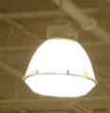
Les sources de lumière bleue
À L’INTÉRIEUR – lumière bleue nocive
À L’EXTÉRIEUR – rayons UV et lumière bleue nocive
Éclairage à DEL
PLUS
DE
100
FOIS
PLUS INTENSE QUE LES APPAREILS
ÉLECTRONIQUES ET
LES ÉCRANS
Appareils numériques
LE SOLEIL
Lampes aux halogénures
Source : Baillet, G. et B. Granger. « How Transitions® lenses filter harmful blue light », Points de Vue, International Review of Ophthalmic Optics, mars 2016.
Notes:
La plupart des gens ne savent pas que le soleil représente la principale source de lumière bleue nocive, qui est 100 fois plus intense que celle émise par les appareils électroniques et les écrans.
Avec toutes les activités extérieures (récréation, soccer, baseball, etc.) que les enfants ont, ils peuvent y être exposés.
En combinant le temps passé au soleil à l’extérieur et exposé à des sources de lumière bleue nocive à l’intérieur, il faut offrir un filtre de la lumière bleue aux yeux en développement des enfants. Les verres Transitions constituent une excellente solution puisqu’ils filtrent les rayons UV et la lumière bleue nocive non seulement à l’intérieur, mais surtout à l’extérieur.
---
Source : Baillet, G., et B. Granger (2016). « How Transitions® lenses filter harmful blue light », Points de Vue, International Review of Ophthalmic Optics, publication en ligne.
http://www.pointsdevue.com/sites/default/files/comment-les-verres-transitions-filtrent-la-lumiere-bleue-nocive-low.pdf?utm_source=Website&utm_medium=PDF&utm_campaign=Transitions&utm_term=FR

Slide 28
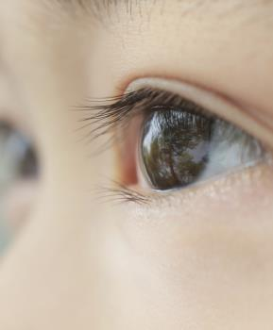
La lumière – un facteur important dans le développement humain
ESSENTIELLE À UN DÉVELOPPEMENT SAIN
NÉCESSAIRE POUR LA CROISSANCE OCULAIRE
Notes:
Nous devons protéger nos enfants contre les rayons UV et la lumière bleue nocive, tant à l’intérieur qu’à l’extérieur. La lumière représente un facteur environnemental important dans le développement humain. Étant donné que l’œil d’un enfant laisse pénétrer six fois plus de rayons UV que celui d’un adulte, il n’est jamais trop tôt pour commencer à protéger les yeux.
Plusieurs expériences de privation ont indiqué que les renseignements visuels régissent la croissance oculaire et le développement de la réfraction. La lumière fait partie intégrante de ces renseignements.
L’American Academy of Ophthalmology vient tout juste de signaler cette année (2017) que les études révèlent que le soleil est essentiel à notre santé oculaire. Elle a également mentionné que les yeux et la peau doivent être protégés contre les rayons UV à l’extérieur.

Slide 29
Le temps passé à l’extérieur et la myopie
Passer du temps à l’extérieur peut réduire le risque de souffrir de myopie
70 % des jeunes passent moins de 1 heure par jour à l’extérieur
Source : Youth Survey on Nature and the Outdoors, Fondation David Suzuki.
Notes:
Selon un sondage, 70 % des jeunes (âgés de 13 à 20 ans) passent une heure ou moins par jour à l’extérieur.
(Source : Youth Survey on Nature and the Outdoors, Fondation David Suzuki, 2012.
http://www.davidsuzuki.org/media/news/2012/09/majority-of-canadian-youth-spend-an-hour-or-less-outside-each-day/)
Puisque nous passons moins de temps à l’extérieur, les cas de myopie augmentent.
Il apparaît de plus en plus clairement que les enfants et les adolescents qui passent plus de temps à l’extérieur sont moins susceptibles de souffrir de myopie. L’American Academy of Optometry (AAO) a également indiqué que l’incidence de la myopie est plus élevée aujourd’hui aux États-Unis et dans de nombreux autres pays que dans les années 1970. Les résultats révèlent que puisque les enfants passent plus de temps à l’intérieur sur des appareils numériques, plutôt que de jouer à l’extérieur, ils sont plus nombreux à souffrir de myopie.
L’une des études conclut que pour chaque heure additionnelle que les enfants passent à l’extérieur par semaine, ils sont environ 2 % moins susceptibles de souffrir de myopie.
Les enfants myopes de cette étude passaient environ 3,7 heures de moins à l’extérieur par semaine que les enfants ayant une vision normale ou souffrant d’hypermétropie.
Les études ont montré que le temps d’exposition à la lumière du jour nécessaire pendant l’enfance pour ralentir la croissance axiale de l’œil a aussi pour effet de réduire le développement et la progression de la myopie. Nous pouvons déjà constater que les myopes sont de plus en plus nombreux en Chine puisque les Chinois ont été de moins en moins exposés à la lumière du jour au cours des dernières années.

Slide 30
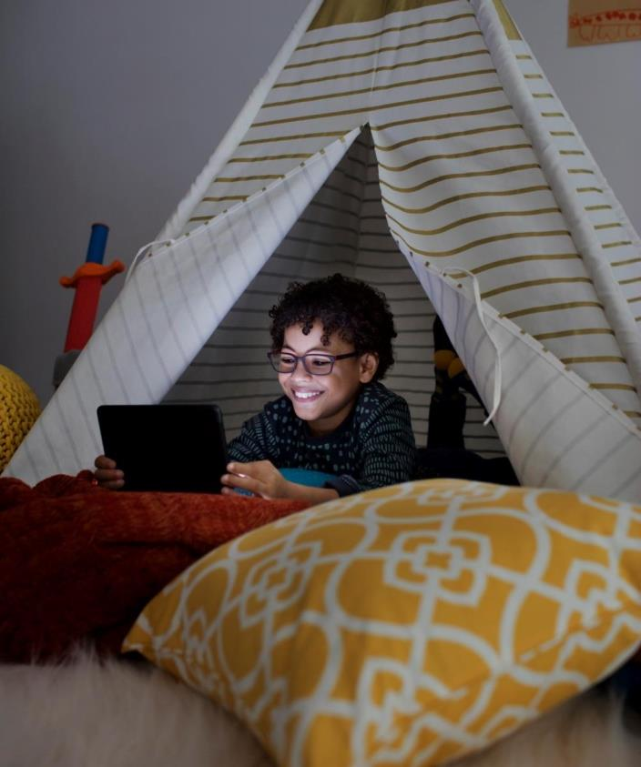
La fatigue visuelle
La règle des 20-20-20
Toutes les 20 minutes, fixez un point situé à 20 pieds pendant 20 secondes.
Les lunettes d’ordinateur
N’hésitez pas à traiter la fatigue visuelle à l’aide de verres adaptés à cette tâche.
Mode de nuit
Sur le iPhone après 19 h, ou changer la couleur de l’écran des appareils électroniques de bleu à brun.
Notes:
Donc, puisque la génération Z passe moins de temps à l’extérieur et plus de temps sur les appareils numériques, cela nous amène à aborder le prochain problème dont nous devons protéger les enfants : la fatigue visuelle. Nous devons rappeler aux patients de tous âges de suivre la nouvelle règle des 20-20-20.
C’est également l’occasion de régler les problèmes oculaires avec des lunettes afin de protéger les patients contre les symptômes de la fatigue oculaire.

Slide 31
Médicaments
De nombreux médicaments, prescrits et en vente libre, peuvent faire en sorte que la pupille demeure dilatée et que les yeux soient plus sensibles à la lumière visible et aux rayons UV.
Antibiotiques
Analgésiques
Médicaments contre les allergies, l’asthme et le trouble déficitaire de l’attention avec hyperactivité (TDAH)
12 % des enfants prennent des médicaments prescrits
Source : Enquête canadienne sur les mesures de la santé
Notes:
Les médicaments que les enfants prennent, comme les antibiotiques, les analgésiques et les médicaments contre les allergies et l’asthme, peuvent entraîner une sensibilité aux rayons UV et une sécheresse oculaire accrues.
Il faut tenir compte de ce facteur quand nous examinons la protection oculaire pour les enfants.
Selon les résultats d’une enquête canadienne sur les mesures de la santé réalisée par Statistique Canada de 2007 à 2011, 12 % des enfants âgés de 6 à 14 ans prennent des médicaments prescrits.
(Source : http://www.statcan.gc.ca/pub/82-003-x/2014006/article/14032-fra.htm)

Slide 32
Les problèmes de santé en général
Le diabète fait partie des maladies chroniques dont les enfants souffrent le plus souvent.
Il peut entraîner de graves problèmes visuels ou la cécité.
Les complications de la rétinopathie diabétique peuvent survenir plus tôt ou être plus graves chez les enfants.
Les enfants diabétiques peuvent également être plus susceptibles de développer des cataractes et du glaucome une fois adultes.
Notes:
Les enfants peuvent ne pas avoir entendu parler du diabète ou le comprendre. La plupart des soignants comprennent qu’une saine alimentation est bénéfique pour les enfants en pleine croissance, mais ne réalisent pas qu’un examen annuel peut également aider à détecter de potentiels problèmes de vision liés au diabète.

Slide 33
La prescription de lunettes pour les enfants
Notes:
Puisque les enfants n’ont pas tous les mêmes besoins visuels, nous devons les traiter différemment quand nous leur recommandons des lunettes.

Slide 34
Il faudrait protéger contre :
Les chocs
La rayons UV
La lumière bleue nocive –des appareils et surtout du SOLEIL
Les éblouissements
La sécheresse oculaire
La fatigue
L’acuité visuelle
Notes:
Il faut se préoccuper de la vision et de la protection des enfants. Si nous les renseignons bien, les parents et les soignants ne devraient pas hésiter à opter pour nos prescriptions de verres en polycarbonate ou photochromiques (les verres Transitions protègent contre les rayons UV et la lumière bleue nocive), de lunettes d’ordinateur, etc.

Slide 35
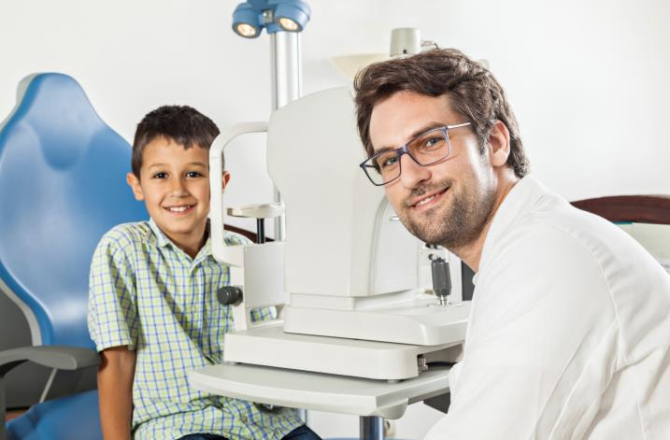
Recommandation de l’optométriste
En fait, 33 % des parents dont les enfants portent des lunettes considèrent que la recommandation de l’optométriste est « très importante ».
Source : VisionWatch Parent Child Vision Care Report, The Vision Council, janvier 2016.
Notes:
Tout commence par la recommandation de l’optométriste.

Slide 36
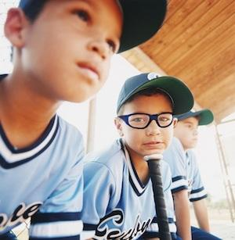
La protection contre les chocs
Plus de 40 000 blessures oculaires liées aux sports surviennent chaque année.
En fait, 90 % d’entre elles auraient pu être évitées avec le bon type de lunettes.
Pour prévenir les blessures, les enfants devraient porter des lunettes de protection quand ils pratiquent un sport ou même quand ils se chamaillent. Pour les sports de contact, envisagez les lunettes enveloppantes ou les lunettes de protection.
Notes:
C’est également l’occasion d’approcher les organisations de sport afin de les informer sur la protection oculaire appropriée.
https://www.thevisioncouncil.org/content/sports-protection

Slide 37
Les verres photochromiques
Une seule paire convient à tout!
Les verres Transitions bloquent 100 % des rayons UVA et UVB.
Ils bloquent au moins 20 % de la lumière bleue nocive à l’intérieur et 85 % de la lumière bleue nocive à l’extérieur.
Ils assurent le confort, peu importe l’intensité de la lumière.
Leur teinte variable est pratique.
La vision claire combinée à la protection tout en un, c’est une aubaine.
1. Les verres Transitions^{MD} bloquent de 20 % à 36 % de la dangereuse lumière bleue à l’intérieur, sauf les produits CR607 Transitions^{MD} Signature™ VII, qui bloquent de 14 % à 19 % de cette lumière. La comparaison des 2 fois fait référence à des verres clairs ordinaires 1.50 en polycarbonate avec revêtement dur.
2. Les verres Transitions^{MD} XTRActive® et Transitions^{MD} Vantage® bloquent de 34 % à 36 % de la lumière bleue nocive à l’intérieur, sauf les produits CR607 Transitions^{MD} XTRActive®, qui bloquent de 27 % à 31 % de cette lumière.
Notes:
Les verres Transitions bloquent 100 % des rayons UVA et UVB et réduisent également les éblouissements douloureux afin que les enfants voient mieux, peu importe l’intensité de la lumière. Même les enfants dont la vision n’a pas besoin d’être corrigée devraient porter des lunettes solaires qui bloquent les rayons UV à l’extérieur. Puisque les lunettes solaires ne bloquent pas toutes 100 % des rayons UV, assurez-vous que les yeux de votre enfant sont protégés. Il est important de rappeler aux parents que les yeux des enfants sont plus vulnérables aux dommages causés par les rayons UV puisque les yeux ne sont pas complètement développés et ne les filtrent pas.
Une seule paire de lunettes est plus simple pour les enfants et leur évite de perdre ou d’oublier les lunettes solaires. Avec les verres photochromiques, une seule paire convient à tout!
Les verres Transitions sont parfaits pour les enfants, car ils s’adaptent harmonieusement afin d’aider à protéger la vision des enfants contre la lumière bleue nocive et les rayons UV, tant à l’intérieur qu’à l’extérieur.
Quant au coût, par rapport aux autres dépenses que les parents font pour les enfants, une vision claire et la protection tout en un, c’est une aubaine.

Slide 38
Insérez la vidéo Kids VLL
Vous pouvez télécharger la vidéo à
https://drive.google.com/drive/folders/0B8jvqvV77pcJejF2LUQwbmtGVUU?usp=sharing

Slide 39
Le traitement antireflet
Procure une vision claire et confortable aux enfants en réduisant les éblouissements et les reflets du polycarbonate.
Le traitement antireflet réduit la fatigue oculaire.
Offre des avantages esthétiques.
Notes:
Il existe également plusieurs bonnes raisons d’inclure le traitement antireflet dans votre prescription pour enfants. La vision et les améliorations esthétiques du traitement antireflet rendent le port de lunettes prescrites plus positif.
Le polycarbonate a un indice de réfraction plus élevé et un coefficient d’Abbe plus faible par rapport au plastique standard, qui crée plus de reflets.
Puisque les enfants passent plus de temps en classe exposés à l’éclairage fluorescent qui s’y trouve, devant un écran d’ordinateur ou des appareils numériques, à regarder la télévision ou à jouer à des jeux vidéo, le traitement antireflet améliore considérablement la santé oculaire, la vision claire et le confort.
N’oubliez pas que la vision représente un facteur clé du développement émotionnel et intellectuel d’un enfant. Les enfants devraient avoir hâte et être à l’aise de porter des lunettes. Les jeunes enfants peuvent se décourager s’ils ont l’impression que les gens ne les voient pas clairement. L’enfant peut être rassuré et à l’aise s’il sait que les autres peuvent voir ses yeux facilement.
Remarque : Ajouter un bloqueur de bleu ne protège pas mieux que les verres Transitions.

Slide 40
Les montures et les autres recommandations
_{Deuxième paire}
Paire sport
Paire de réserve
Paire d’ordinateur
Mode – Qu’ils portent des lunettes tout le temps ou rarement, les enfants aiment les lunettes cool. Nous voulons qu’ils portent leurs lunettes. Les couleurs, les motifs et les styles amusants les rendent plus attirantes.
Plastique ou métal – Auparavant, le plastique était jugé préférable, car il était considéré comme étant plus durable. Grâce aux améliorations des fabricants, ce n’est plus le cas.
Pont approprié – Le nez des jeunes enfants n’est pas entièrement développé. Donc, un pont approprié peut faire la différence et permettre aux lunettes de rester en place.
Branches – Branches en câble, sangles et branches à spatule.
Charnières à ressort – Elles préviennent le besoin de faire ajuster et réparer les lunettes souvent.
Notes:
Avec les enfants, comme avec les adultes, il faut commencer par les verres. Prescrire la meilleure solution visuelle pour l’enfant est la priorité. La monture vient en deuxième et doit tenir compte du niveau d’activité de l’enfant, de la forme de son visage, du pont et de la taille des yeux (la monture ne doit pas être trop ajustée, car elle ne doit pas être remplacée dès que l’enfant grandit, mais pas trop grande non plus, car le confort est primordial). Pour les sports, les lunettes de protection avec prescription devraient être aussi importantes que de l’équipement de protection. Un enfant peut-il étudier à l’école, faire du vélo, etc., sans ses lunettes? Dans la négative, une paire de réserve est nécessaire. En plus de servir de réserve, cette paire de lunettes peut servir d’accessoire mode. Deux modèles différents qui permettent de faire un peu changement peuvent rendre le port de lunettes plus amusant.
Quand vous recommandez des verres photochromiques Transitions, trouvez une monture qui semble aussi parfaite pour être portée à l’intérieur qu’à l’extérieur. Certaines montures d’intérieur ne feraient pas de belles lunettes de soleil et vice versa.

Slide 41
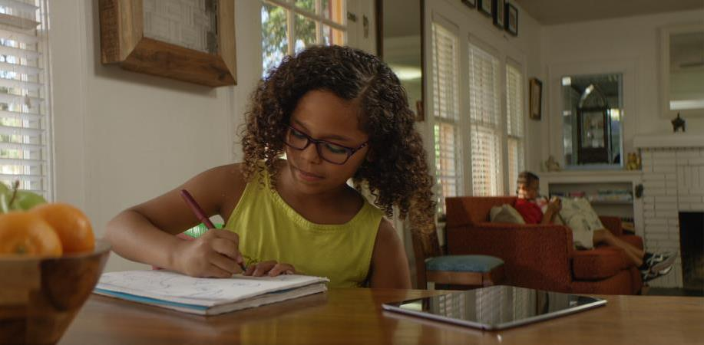
Qu’est-ce que les enfants pensent des lunettes?
Ils ont l’air intelligents
Ils ont l’air honnêtes
En fait, 90 % des enfants préfèrent les verres Transitions^{MD} aux verres clairs ordinaires
Les lunettes sont de formidables accessoires
Sources : Ophthalmic and Physiological Optics, mai 2008, et M. L. Romeu, 2003.
Notes:
Dans une étude réalisée auprès d’enfants âgés de 6 à 10 ans à la Ojai State University et publiée en mai 2008 dans le journal Ophthalmic and Physiological Optics, ces derniers ont indiqué que les lunettes donnaient l’impression d’être intelligents et honnêtes.
Une étude réalisée aux États-Unis en 2003 par la Dre Madeline Romeu, optométriste, et la Dre Susan Stenson, M. D., a révélé que les enfants aimaient mieux les verres photochromiques que les verres clairs. En fait, 90 % des enfants préfèrent les verres Transitions aux verres clairs ordinaires.
Les lunettes peuvent être un formidable accessoire. Des enfants n’ayant pas besoin de lunettes avec prescription achètent des lunettes sans prescription chez des détaillants comme Claire’s, car ils aiment en porter.

Slide 42
Les conseils pour réussir
Prescrivez la MEILLEURE solution visuelle selon les besoins de votre patient
Simplifiez – trop de renseignements
« Vos verres sont offerts avec »
Discutez avec le parent ET l’enfant ensemble – la génération Z influence les décisions
Utilisez du langage ou des expressions que les enfants comprennent
Les verres photochromiques sont magiques ou sont des verres transformateurs
Les lunettes d’ordinateur sont parfaites pour la console de jeu Xbox ou les technologies
Notes:
Dans nos conversations, nous devons parler de produits, de connaissances et de prix. De plus, nous devons penser à la façon dont nous présentons ces renseignements à nos patients, aux parents et aux tuteurs. Cessez de penser que les parents ne veulent pas dépenser pour les lunettes de leurs enfants. Si nous croyons qu’ils n’ont pas les moyens d’acheter les meilleurs verres possible ou qu’ils ne veulent pas dépenser pour des lunettes, ils le croiront également. Nous avons tendance à donner des options de bonne, très bonne ou meilleure solution, solutions auxquelles les parents contribuent avec l’aspect prix, alors que nous devrions plutôt tenir compte des besoins de l’enfant. Nous créons de la peur et de l’insécurité en prenant la mauvaise décision avec les parents et possiblement en rejetant la meilleure solution pour l’enfant. Nous devons recommander la meilleure solution en toute confiance, notamment une paire de lunettes sport ou de réserve.
Notre rôle consiste tout simplement à protéger l’enfant et à aider le parent à prendre une bonne décision éclairée. N’oubliez pas que la génération Z influence les décisions d’achat. Donc, n’hésitez pas à parler également avec les enfants.

Slide 43
Adaptez-vous aux enfants
Tables et chaises plus petites
Miroirs amusants
Couleurs vives
Choses à faire – salle de jeux où se trouvent des livres à colorier et des crayons, de même que des jouets robustes silencieux
Un lecteur DVD et des vidéos adaptées à leur âge pour rendre l’expérience dans la salle d’attente agréable
Notes:
Envisagez d’aménager une salle juste pour les enfants si ce n’est pas déjà le cas. Choisissez un thème pour que ce soit plus amusant. Si vous utilisez un endroit particulier dans votre clinique pour la salle pour enfants, vous devriez opter pour un coin à l’avant. Cet endroit pratique et surveillé vous permettra de montrer à toutes les personnes qui entreront dans la clinique que vous offrez des montures pour enfants.
Quant aux meubles pour enfants, les dimensions, la durabilité et la facilité de nettoyage s’avèrent des aspects importants. Vous pouvez ajouter quelques chaises pour adultes ou un banc pour les parents, mais le mobilier pour enfants a priorité. N’oubliez pas que tout ce qui se trouve à cet endroit doit être à l’épreuve des enfants. Si vous y laissez un ordinateur, les enfants pourraient être tentés de vérifier si vous y avez leur jeu préféré dès que vous aurez le dos tourné.
Puisque les enfants sont souvent accompagnés de leurs frères et sœurs ou d’amis, un ordinateur pour eux pourrait régler le problème. Le cycloplégique est utilisé dans la plupart des réfractions chez les enfants, et l’attente peut être longue avant que la substance fasse effet. Les activités pour les enfants pourraient réduire l’impatience et la frustration. Nettoyez l’endroit souvent pour éviter de propager les germes. Une table à langer dans les toilettes rendrait un fier service aux parents des tout-petits.

Slide 44
La liste de vérification de la communication
Donnez de petites quantités de renseignements – leur capacité d’attention dure environ 8 secondes
Parlez-leur comme à un adulte
Ils ont une opinion et influencent les décisions familiales
Soyez humble
Parlez-leur de la valeur (ils s’intéressent au prix)
Nourrissez leur curiosité
Laissez-les activer des verres photochromiques à l’aide d’une lampe de poche à rayons ultraviolets ou d’un démonstrateur
Notes:
Vous devez communiquer un peu différemment avec la génération Z. Des études ont démontré que ces jeunes gens ont une capacité d’attention exceptionnellement courte, soit de huit à quatre secondes. En d’autres mots, en raison de leur utilisation accrue des médias numériques - par exemple, Snapchat et Instagram sont des applications spécialisées pour cette capacité d’attention à la baisse - adoptez une stratégie courte et directe. Pour communiquer avec la génération Z, vous devez tenir compte de sa capacité d’attention, car son temps est précieux.
La génération Z a plus d’influence sur les parents que n’importe quelle autre génération auparavant. Donc, n’oubliez pas de lui parler directement.
Heureusement, nous disposons d’outils pour piquer leur curiosité. Aidez-les à comprendre l’importance de la protection contre les rayons UV à l’aide d’une lampe de poche à rayons UV. Montrez-leur comment la magie des verres photochromiques Transitions opère avec le démonstrateur. Faites-les participer et demandez-leur de tenir la lampe de poche ou d’insérer les verres dans le démonstrateur.

Slide 45
Les outils que vous pouvez utiliser
Brochure What to Expect Kids
Affichettes de comptoir
Contenu pour les médias sociaux
Symptômes à surveiller
Modèles de référence et de lettre de permission
Notes:
Remarque : Le matériel sera accessible à TransitionsPro.com/Enfants.

Slide 46
Offre pour enfants
Matériau sûr et mince
Verres adaptatifs qui protègent contre les rayons UV et la lumière bleue nocive
Montures sélectionnées
249 $
Ajout du traitement antireflet pour réduire les éblouissements à l’intérieur et faciliter le nettoyage et 1 an de garantie
+95 $
Notes:
Dans un dispensaire adapté aux enfants, vous devez vous assurer que les jeunes patients obtiennent ce dont ils ont besoin, ce qui revient souvent à recommander différentes options. Les parents peuvent même anticiper ce moment. Ils veulent le bien de leur enfant, mais la liste d’options peut être décourageante. Les offres regroupant verres et montures procurent un confort visuel et permettent à la famille d’économiser. Le principe garde les choses simples, ce qui rend les parents plus à l’aise, l’enfant dispose de moins de temps pour être distrait et vous pouvez recommander des verres de qualité sans hésitation.
Offrez des garanties, mais limitez-les puisque les prescriptions sont valides un an pour les enfants contrairement à deux ans pour les adultes. Puisque les garanties représentent une valeur ajoutée, assurez-vous d’en parler, même de celles du fabricant, car ils considèrent qu’elles viennent de vous. C’est très bénéfique pour l’image professionnelle de la clinique.

Slide 47
Résumons ce que nous avons appris sur les enfants aujourd’hui
Informez e soyez un défenseur des enfants et de leur vision
La génération Z passe plus de temps sur les appareils numériques et moins de temps à l’extérieur
Peut nuire au développement visuel
Discutez de la protection contre la lumière bleue et le soleil
Protégez les enfants contre les dommages causés par les rayons UV, la lumière bleue nocive, les traumatismes oculaires et les éblouissements grâce à leur prescription
Prescrivez la meilleure solution visuelle sans hésitation
Notes:
Nous avons appris que 80 % de ce que les enfants apprennent au cours des 12 premières années de leur vie passe par leurs yeux. Nous pouvons devenir un défenseur et aider à informer notre collectivité.
La génération Z passe moins de temps à l’extérieur et plus de temps sur les appareils numériques, ce qui peut nuire à son développement visuel. Enseignez-leur de saines habitudes oculaires (la règle des 20-20-20) et parlez aux parents de la nécessité de protéger les yeux contre la lumière bleue nocive et le soleil (la principale source de lumière bleue).
La génération Z grandit et représente une belle occasion d’affaires pour les professionnels de la vue. Nous en avons également appris beaucoup sur le développement de l’œil des enfants et sur l’importance de la protection. Les possibilités de changer l’avenir et la façon dont on perçoit les enfants et leur vision sont considérables.

Slide 48
Il ne fait aucun doute que les enfants sont BRILLANTS
MERCI!
Notes:
Nous vous souhaitons beaucoup de succès dans vos interactions avec les enfants de la génération Z.

